Slide 1
Сергей Александрович Есенин. Биография писателя.
Презентация Гаськовой Э.А.
Учителя литературы МБОУ СОШ № 2 г. Тайшета

Slide 2
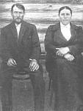
Сергей Есенин родился 21 сентября (4 октября) 1895 в селе Константиново Рязанской губернии в семье крестьянина Александра Есенина.
Александр Никитич Есенин (1873-1931) и Татьяна Федоровна Есенина (Титова) (1865-1955).

Slide 3
Дом-музей Сергея Александровича Есенина

Slide 4
Есенин о своем детстве:
"С двух лет был отдан на воспитание довольно зажиточному деду по матери, у которого было трое взрослых неженатых сыновей, с которыми протекло почти все мое детство. Дядья мои были ребята озорные и отчаянные. Трех с половиной лет они посадили меня на лошадь без седла и сразу пустили в галоп. Потом меня учили плавать. Дядя Саша брал меня в лодку, отъезжал от берега, снимал с меня белье и, как щенка, бросал в воду".

Slide 5
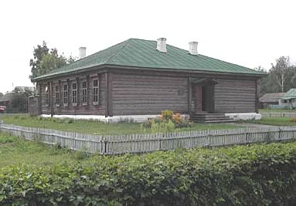
Земская начальная школа
В 1904 Есенина отдают на обучение в Константиновское земское училище, а затем - в церковно-учительскую школу в городке Спас-Клепики (1909-12), из которой вышел "учителем школы грамоты".

Slide 6
Москва
Летом 1912 Есенин переехал в Москву, некоторое время служил в мясной лавке, где приказчиком работал его отец.
После конфликта с отцом ушел из лавки, работал в книгоиздательстве, затем в типографии И. Д. Сытина

Slide 7
1913 год
Есенин примкнул к революционно настроенным рабочим и оказался под надзором полиции.
В это же время Есенин занимается на историко-философском отделении университета Шанявского (1913-15).

Slide 8
Дебют поэта.
С детства слагавший стихи (в основном в подражание А. В. Кольцову, И. С. Никитину, С. Д. Дрожжину), Есенин обретает единомышленников в "Суриковском литературно-музыкальном кружке", членом которого он становится в 1912.
Печататься начинает в 1914 в московских детских журналах (первое стихотворение "Береза").

Slide 9
1915 год
Есенин приезжает в Петроград, где знакомится с А. А. Блоком, С. М. Городецким, А. М. Ремизовым, Н. С. Гумилевым , сближается с Н. А. Клюевым, оказавшим на него значительное влияние. Их совместные выступления со стихами и частушками, стилизованными под "крестьянскую", "народную" манеру (Есенин являлся публике златокудрым молодцем в расшитой рубашке и сафьяновых сапожках), имели большой успех.

Slide 10
Сергей Есенин с Н. А. Клюевым. Осень 1916 г.

Slide 11
Служба в армии
В первой половине 1916 г. Есенин призывается в армию, но благодаря хлопотам друзей получает назначение ("с высочайшего соизволения") санитаром в Царскосельский военно-санитарный поезд № 143 Ее Императорского Величества Государыни Императрицы Александры Федоровны, что позволяет ему беспрепятственно посещать литературные салоны, бывать на приемах у меценатов, выступать на концертах.

Slide 12
Групповой снимок персонала и команды поезда 7 июня 1916 г

Slide 13
"Радуница"
Первый сборник стихов Есенина "Радуница" (1916) восторженно приветствуется критикой, обнаружившей в нем свежую струю, отмечавшей юную непосредственность и природный вкус автора.

Slide 14
Революция
В начале 1918 Есенин переезжает в Москву. С воодушевлением встретив революцию, он пишет несколько небольших поэм ("Иорданская голубица", "Инония", "Небесный барабанщик", все 1918) проникнутых радостным предчувствием "преображения" жизни.

Slide 15
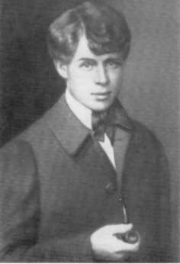
Имажинизм
Поиски в сфере образности сближают Есенина с А. Б. Мариенгофом, В. Г. Шершеневичем, Р. Ивневым, в начале 1919 они объединяются в группу имажинистов; Есенин становится завсегдатаем «Стойла Пегаса» - литературного кафе имажинистов у Никитских ворот в Москве.
С.А.Есенин 1919 г.

Slide 16
"Москва кабацкая"
В начале 1920-х гг. в стихах Есенина появляются мотивы "развороченного бурей быта" (в 1920 распался длившийся около трех лет брак с З. Н. Райх), пьяной удали, сменяющейся надрывной тоской.
Поэт предстает хулиганом, скандалистом, пропойцей с окровавленной душой, ковыляющим "из притона в притон", где его окружает "чужой и хохочущий сброд" (сборники "Исповедь хулигана", 1921; "Москва кабацкая", 1924).

Slide 17
Айседора
Событием в жизни Есенина явилась встреча с американской танцовщицей Айседорой Дункан (осень 1921), которая через полгода стала его женой.

Slide 18
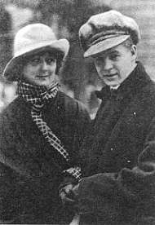
Есенин и Айседора, 1922
Совместное путешествие по Европе (Германия, Бельгия, Франция, Италия) и Америке (май 1922 август 1923).

Slide 19
1923-1925
На родину Есенин вернулся с радостью, ощущением обновления, желанием "быть певцом и гражданином... в великих штатах СССР".
К этому периоду относятся лучшие произведения:
"Отговорила роща золотая...",
"Письмо к матери",
"Мы теперь уходим понемногу...",
цикл "Персидские мотивы",
поэма "Анна Снегина" и др.

Slide 20
Трагический финал
Одним из последних произведений стала поэма «Страна негодяев» , в которой он обличал советскую власть. После этого на него началась травля в газетах.
Последние два года жизни Есенина прошли в постоянных разъездах: скрываясь от судебного преследования, он трижды совершает путешествия на Кавказ, несколько раз ездит в Ленинград, семь раз в Константиново. При этом в очередной раз пытается начать семейную жизнь, но его союз с С. А. Толстой (внучкой Л. Н. Толстого) не был счастливым.

Slide 21
В конце ноября 1925 из-за угрозы ареста ему пришлось лечь в психоневрологическую клинику.
Софья Толстая договорилась с профессором П.Б. Ганнушкиным о госпитализации поэта в платную клинику Московского университета. Сотрудники ГПУ и милиции сбились с ног, разыскивая поэта.
28 ноября чекисты потребовали выдачи Есенина, но П.Б. Ганнушкин не выдал своего земляка.

Slide 22
23 декабря уезжает в Ленинград.
В ночь на 28 декабря жизнь Есенина трагически оборвалась в Ленинграде, в гостинице «Англетер», при невыясненных обстоятельствах.

Slide 23
Санкт-Петербург
Гостиница «Англетер» 2010 год

Slide 24
До свиданья, друг мой, до свиданья.
Милый мой, ты у меня в груди.
Предназначенное расставанье
Обещает встречу впереди.
До свиданья, друг мой, без руки, без слова,
Не грусти и не печаль бровей, —
В этой жизни умирать не ново,
Но и жить, конечно, не новей.
Последнее стихотворение Сергея Есенина.

Slide 25
Похоронен поэт в Москве на Ваганьковском кладбище.

Slide 26
Интернет - ресурсы
http://esenin.niv.ru/esenin/biografiya.htm
http://esenin.niv.ru/esenin/foto.htm
http://esenin.niv.ru/esenin/family.htm

